Slide 1
04
AWS 활용 스프링부트 및 클라우드 서비스 환경 구축
AWS Server S3 설정
및 이미지 업로드
Notes:
이번 시간은 지난 시간에 이어 젠킨스에 대해서 살펴보려고 합니다!

Slide 2
AWS 활용 스프링부트 및 클라우드 서비스 환경 구축
04

Slide 3
AWS Server S3 설정 및 이미지 업로드
04
AWS 활용 스프링부트 및 클라우드 서비스 환경 구축
1
2
3
AWS
S3 설정
이미지
업로드
DB 이미지 URL 생성
Notes:
지난 시간에는 RDS 를 세팅하고 프로젝트와 RDS 를 연결 그리고 마이베티스를 세팅하고 디비 생성해서 연결하고 소스를 작업하는 과정들을 다루어 보았는데요.
이번 시간에는 S3 를 AWS 상에서 세팅하고, 파일을 업로드 하고 해당 파일을 데이터 베이스에 세팅해 주는 작업을 진행해 보도록 하겠습니다.

Slide 4
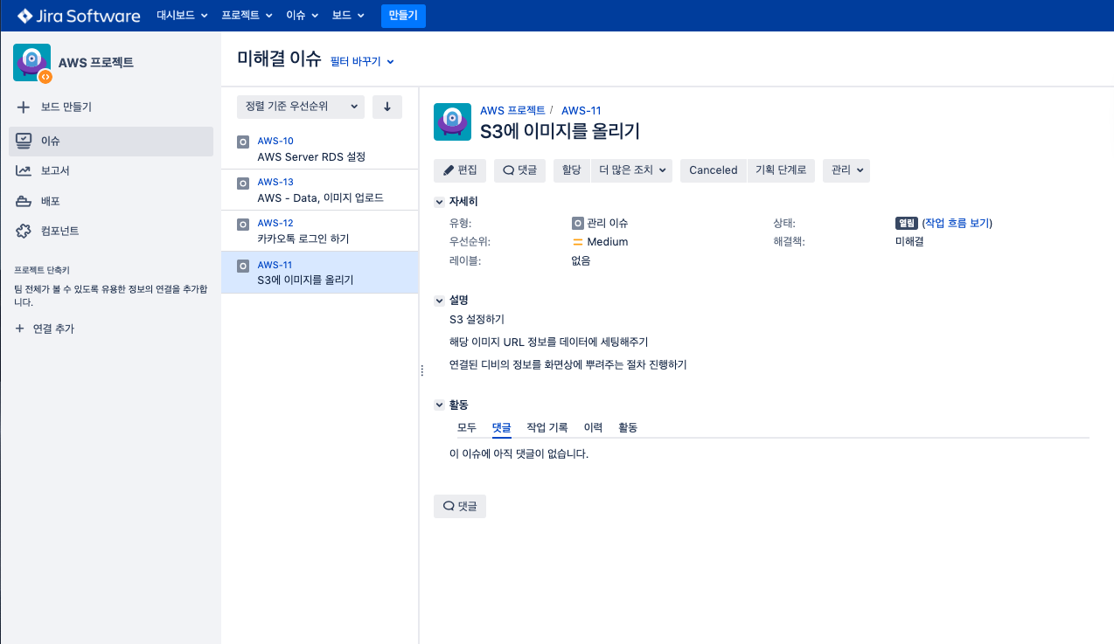
AWS Server S3 설정 및 이미지 업로드
04
AWS 활용 스프링부트 및 클라우드 서비스 환경 구축
Notes:
먼저 지라를 열어서 목표를 정합니다. 이번 시간은 S3 에 이미지를 올리고 올라간 S3의 경로를 데이터 베이스상의 URL 에 넣어두는 과정을 통해서
S3를 사용해 보도록 하겠습니다.

Slide 5
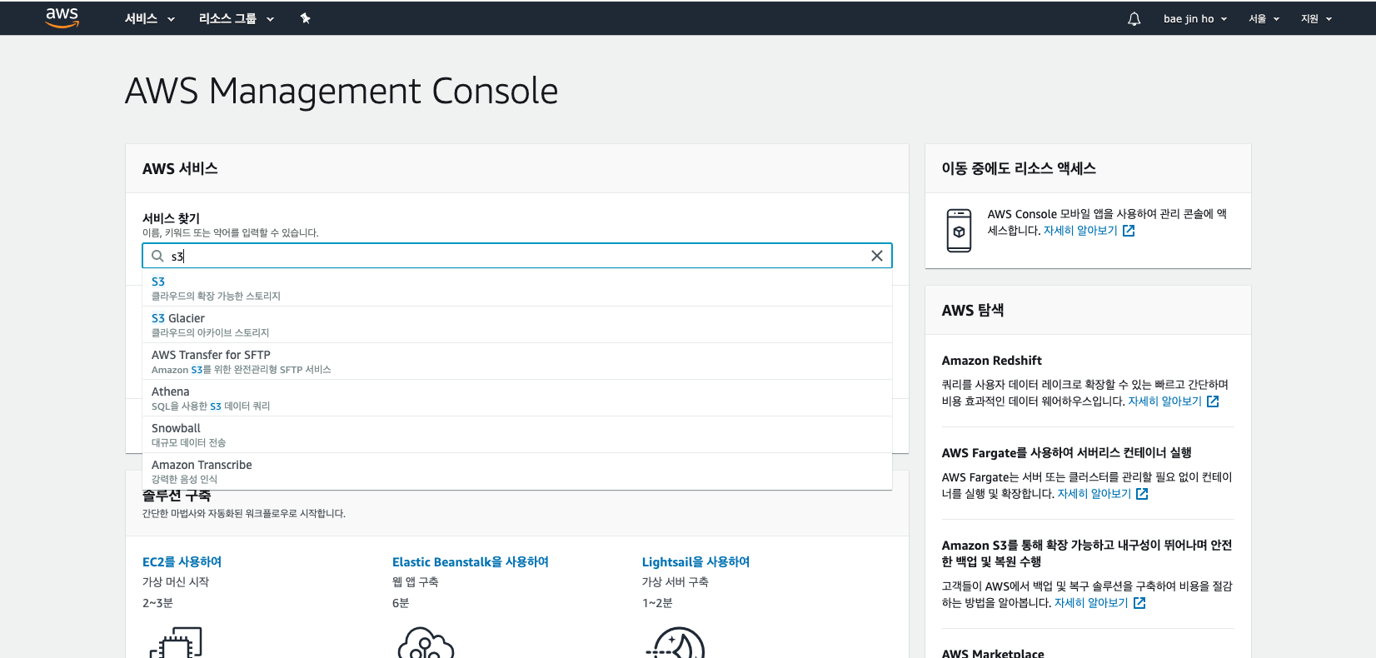
AWS Server S3 설정 및 이미지 업로드
04
AWS 활용 스프링부트 및 클라우드 서비스 환경 구축
AWS Server S3 검색
Notes:
먼저 AWS console 에 접속해서 서비스 찾기에 s3 를 입력합니다. AWS 의 한글 버젼에서는 클라우드의 확장 가능한 스토리지라고 나오는데요.
S3 는 이미지 파일들을 저장해주고 복구하고 다양한 파일들을 관리할 수 있습니다. 대신 비용적으로는 엄청 저렴하다고는 할 수 없기 때문에
무분별하게 이미지들을 올리고 사용하기엔 좀 비싸다고 할 수 있습니다. 따라서 적절하게 업로드 시에도 용량을 줄여서 올리거나
필요한 만큼의 양만 데이터를 쓰는 것이 좋겠죠.

Slide 6
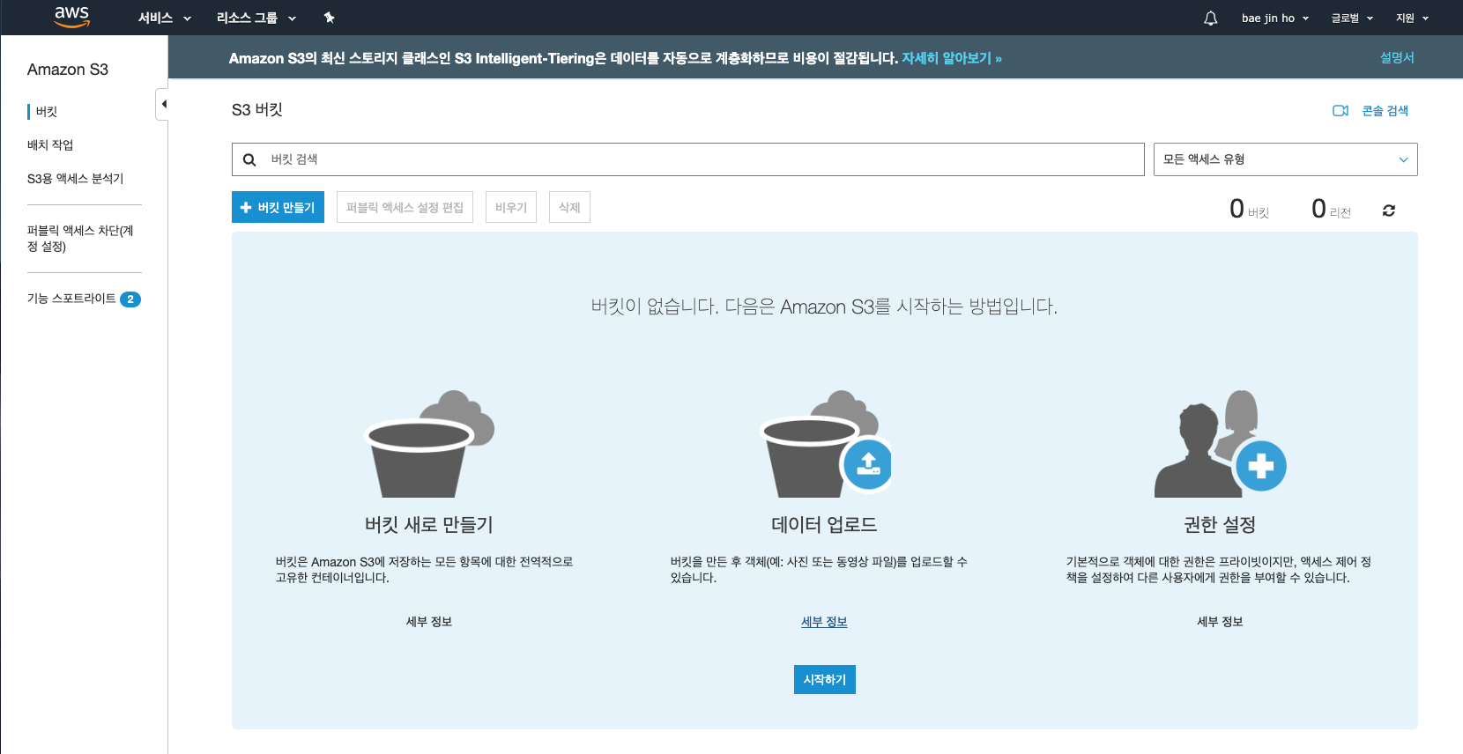
AWS Server S3 설정 및 이미지 업로드
04
AWS 활용 스프링부트 및 클라우드 서비스 환경 구축
AWS Server S3
Notes:
S3 클릭시에 나오는 화면입니다. 버킷이라고 해서, 데이터를 업로드 할 수 있는 공간을 만들어 줍니다.
버킷 만들기를 클릭하면 되는데요.

Slide 7
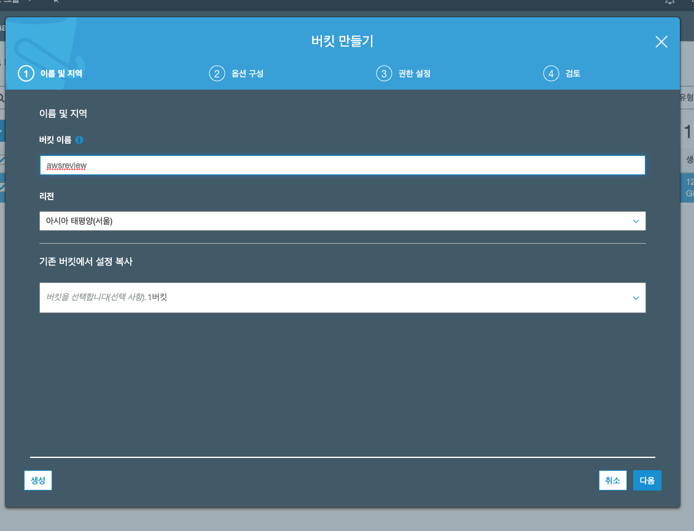
AWS Server S3 설정 및 이미지 업로드
04
AWS 활용 스프링부트 및 클라우드 서비스 환경 구축
AWS Server S3
Notes:
버킷 이름을 영문자로 생성을 해줍니다. 특수문자가 들어가면 안되기 때문에 사용한적이 없는 고유한 이름으로 설정을 해주시면 됩니다.
그리고 생성 버튼을 눌러주시면 버킷이 생성됩니다.

Slide 8
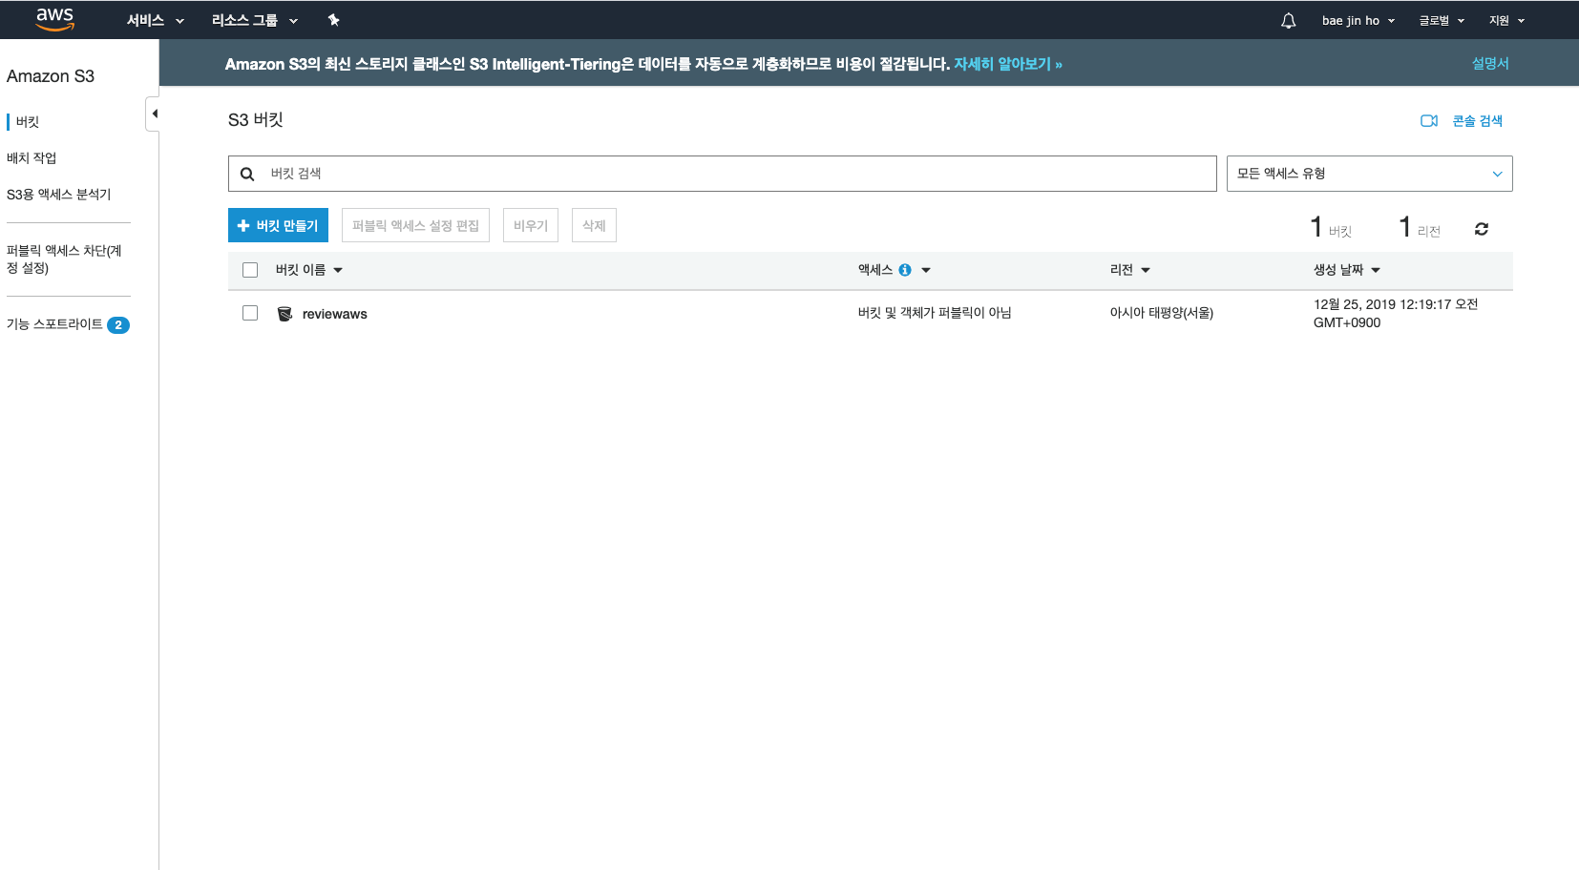
AWS Server S3 설정 및 이미지 업로드
04
AWS 활용 스프링부트 및 클라우드 서비스 환경 구축
AWS Server S3
Notes:
처음 버킷을 생성하게 되면 엑세스 항목에 버킷 및 객체가 퍼블릭이 아니라고 나옵니다.
우선 버킷을 클릭해서 이미지를 한번 올려보겠습니다. 기존에 프로젝트에 사용되었던 무료 이미지들을 한번 올려보겠습니다.

Slide 9
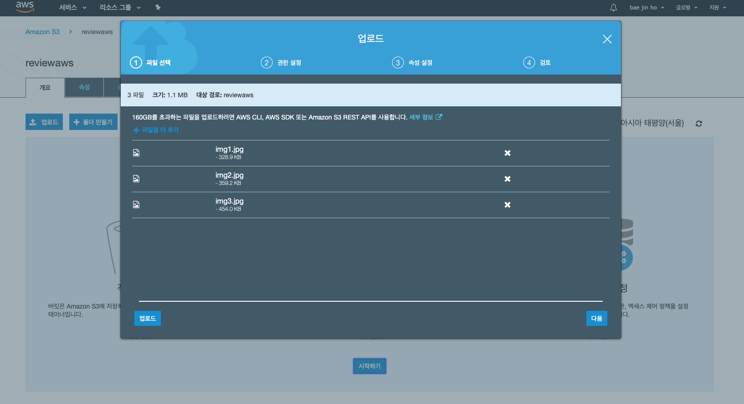
AWS Server S3 설정 및 이미지 업로드
04
AWS 활용 스프링부트 및 클라우드 서비스 환경 구축
AWS Server S3
Notes:
프로젝트 폴더로 들어가서 static 밑에 이미지 폴더 및에 있는 3가지 파일을 우선 올려 줍니다.

Slide 10
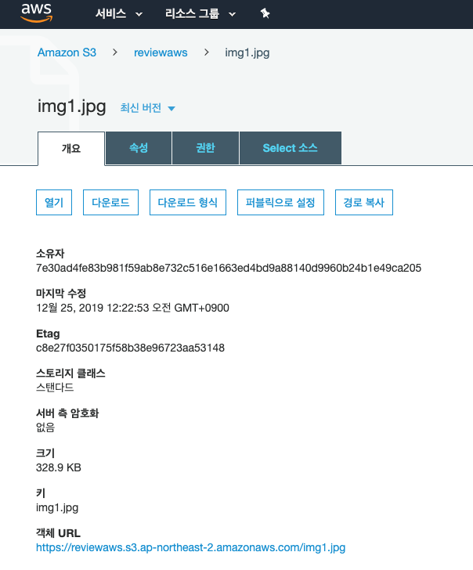
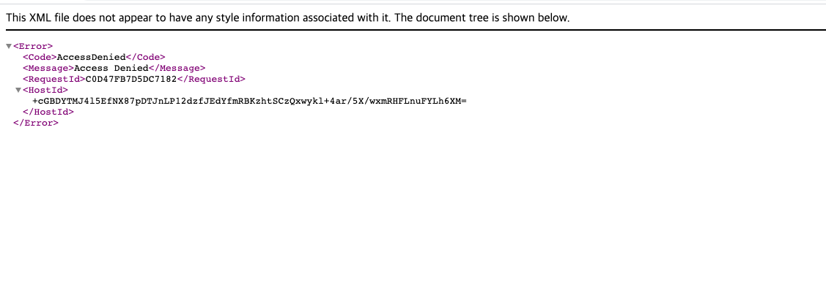
AWS Server S3 설정 및 이미지 업로드
04
AWS 활용 스프링부트 및 클라우드 서비스 환경 구축
AWS Server S3
Notes:
해당 파일을 클릭해 보면 객체 URL 이라는 URL 정보가 있습니다 이 부분이 권한이 없는 상태로 웹페이지에 띄워 보면 이렇게 접근 가능한 권한이 없다는 이야기가 나옵니다. 따라서 처음에 생성한 버킷을 퍼블릭으로 만들어 주어야 합니다. 물론 이 부분은 조심해야 할 필요가 있습니다. 이유는 보통 이미지를 다운로드 하거나 이미지가 접근 가능하게 된다는 이야기는 이미지를 전송하는 패킷이라는 것이 소모된다는 이야기 입니다. 즉 비용이 발생하기 때문에 퍼블릭하게 모두
열어주는 부분은 여러가지로 생각이 필요한 부분입니다. 하지만 서비스를 운영할 때 이런 부분 없이 서비스를 운영하긴 힘들겠죠.
퍼블릭으로 바꾸어 주어 봅니다.

Slide 11
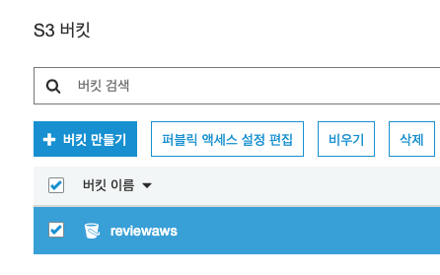
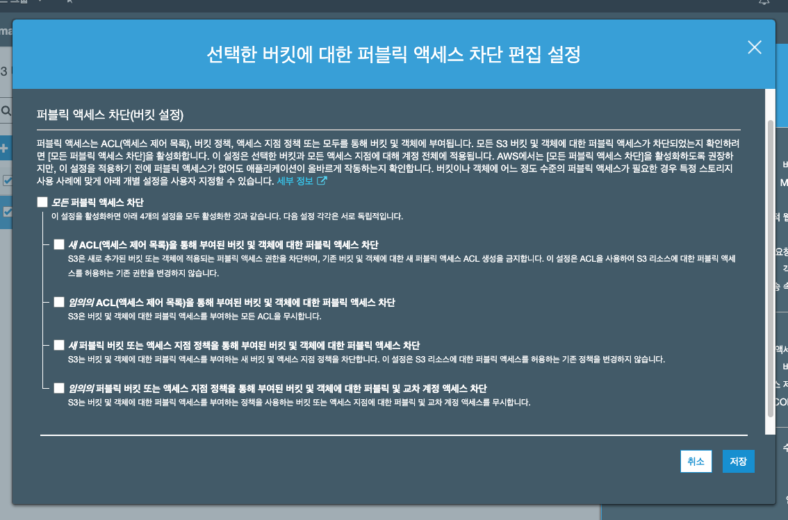
AWS Server S3 설정 및 이미지 업로드
04
AWS 활용 스프링부트 및 클라우드 서비스 환경 구축
AWS Server S3 퍼블릭 설정
Notes:
버킷을 클릭하고, 퍼블릭 엑세스 설정 편집을 클릭하면 오른쪽과 같이 모든 퍼블릭 엑세스 차단이 눌러져 있는데요. 이 부분을 해제 하시면 됩니다.
그리고 나서 이미지에 들어가보면 퍼블릭으로 만들 수 있는 버튼이 생기게 됩니다.

Slide 12
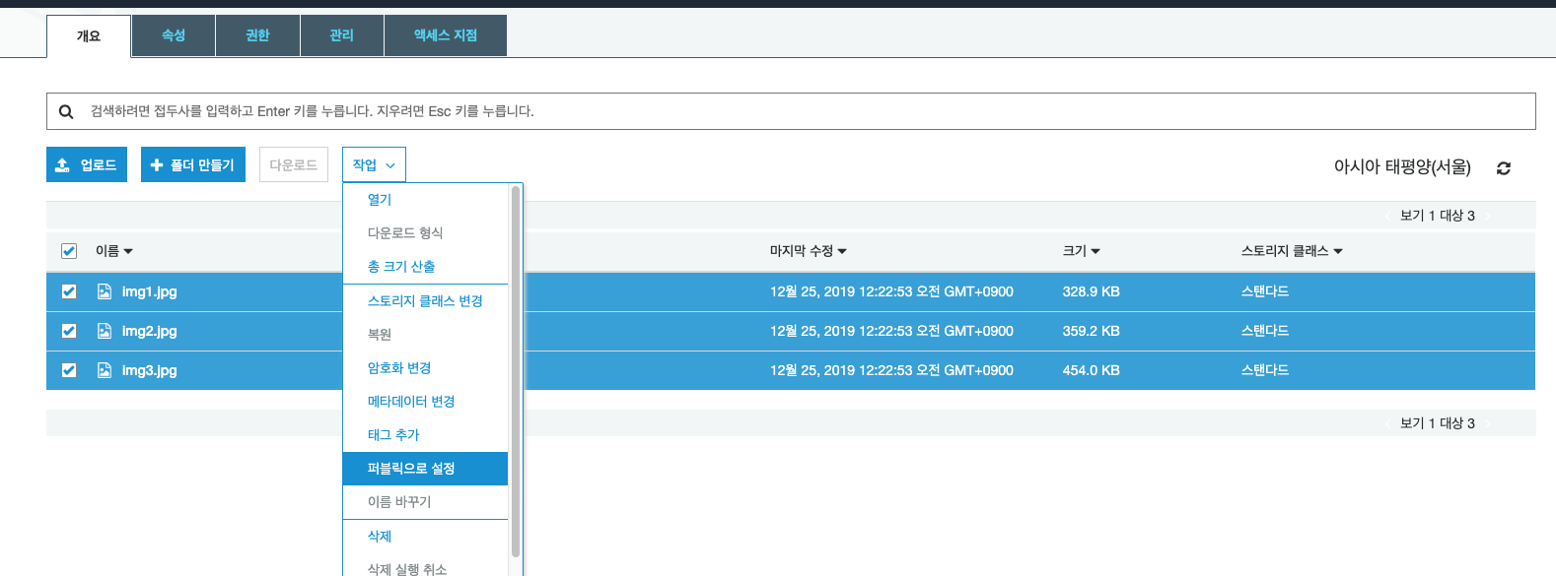
AWS Server S3 설정 및 이미지 업로드
04
AWS 활용 스프링부트 및 클라우드 서비스 환경 구축
AWS Server S3 퍼블릭 설정
Notes:
모든 이미지를 선택한 뒤에 작업 > 퍼블릭으로 설정을 클릭합니다.

Slide 13
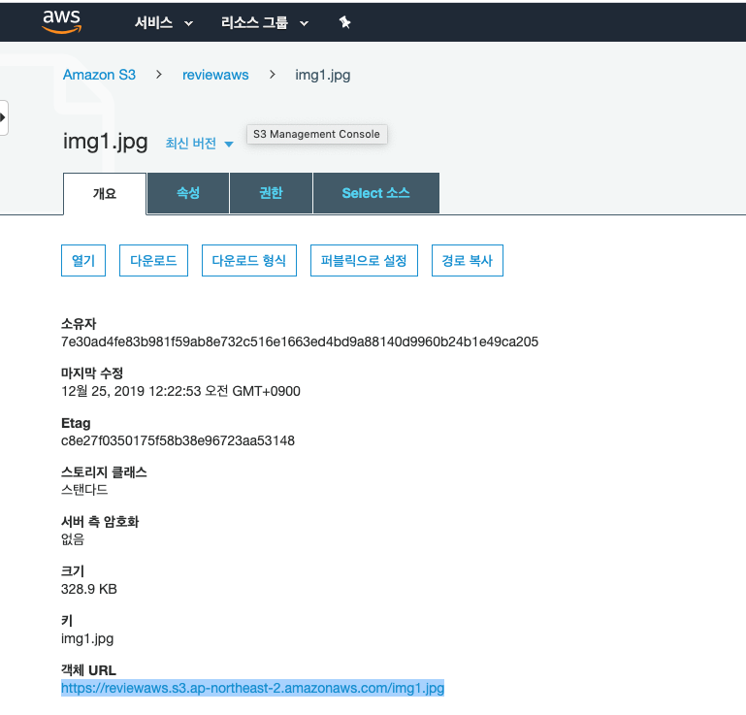
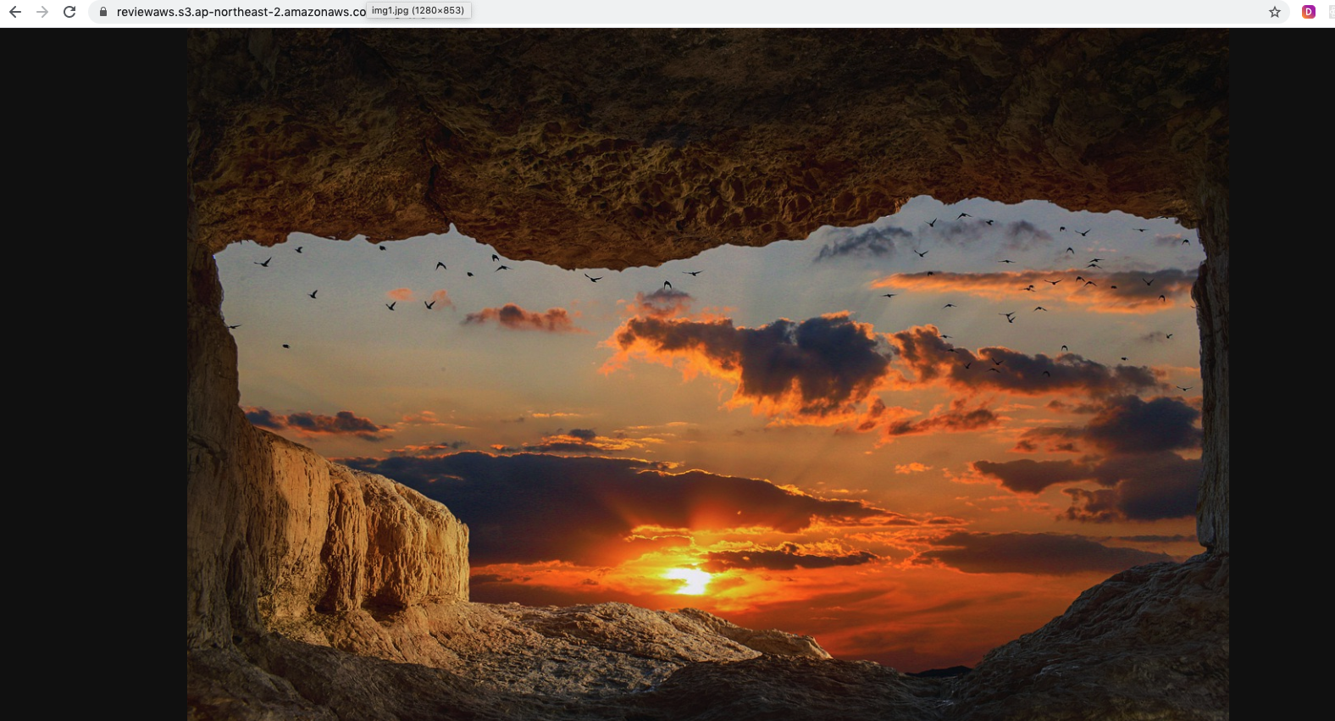
AWS Server S3 설정 및 이미지 업로드
04
AWS 활용 스프링부트 및 클라우드 서비스 환경 구축
AWS Server S3 퍼블릭 설정
Notes:
다시 이미지를 클릭해서 객체 URL을 클릭해서 웹 페이지에 띄우면 바로 이미지가 올라간 것을 볼 수 있습니다.
이제 이어서 데이터 베이스의 URL 에 해당 항목들을 넣어주는 부분 입니다. S3 실습과 함께 진행하도록 하겠습니다.

